Slide 1
“ИЗУЧЕНИЕ ФИЗИКИ В ДОМАШНИХ УСЛОВИЯХ В МЛАДШИХ КЛАССАХ”
Муниципальное бюджетное общеобразовательное учреждение лицей №1
г.Сургут
Автор: Худолеев Михаил, 7«Б» класс
Научный руководитель: М.Д. Аршанова
Сургут
2018

Slide 2
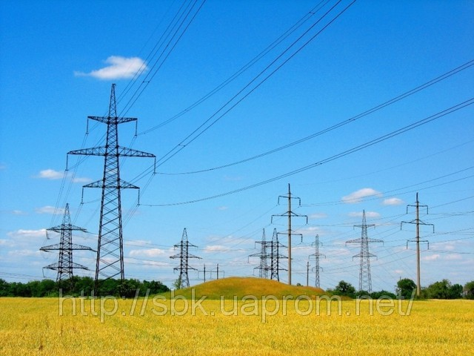
Электрический ток в нашей жизни

Slide 3
Проблема и цель исследования
Проблема:
Образовательные программы общеобразовательных учебных заведений не предусматривают изучение предмета физики в младших классах.
Цель:
Помочь младшим школьникам в овладении ими начальными навыками оперирования электрическими схемами.

Slide 4
Задачи исследования
Актуализировать знания о сборке электрической цепи,
обеспечив восприятие, осмысление и первичное закрепление
знаний о составных частях электрической цепи, их назначении
и условных обозначений.
Овладеть азами графической грамотности в области
электрических схем.
Научиться применять теоретические знания и практические
навыки в жизни.
Развить практические умения и навыки, логическое
мышление, самостоятельность мышления, познавательный
интерес к физике посредством вовлечения в исследовательскую
и практическую деятельность.
Воспитать в начинающих любителях РЭА аккуратность,
бережное отношение к элементам электрической цепи (в
дальнейшем – оборудованию), соблюдение правил техники
безопасности при сборке цепи.

Slide 5
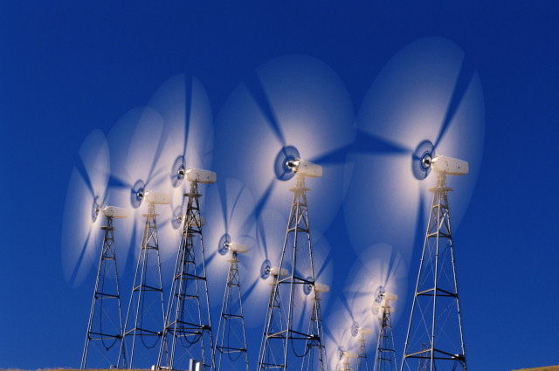
Методы исследования
Теоретические исследования
Наблюдения
Описания
Проблемно-поисковый метод

Slide 6






Гипотеза исследования
Гипотеза: Овладеть начальными навыками оперирования электрическими схемами можно вне учебного процесса.

Slide 7
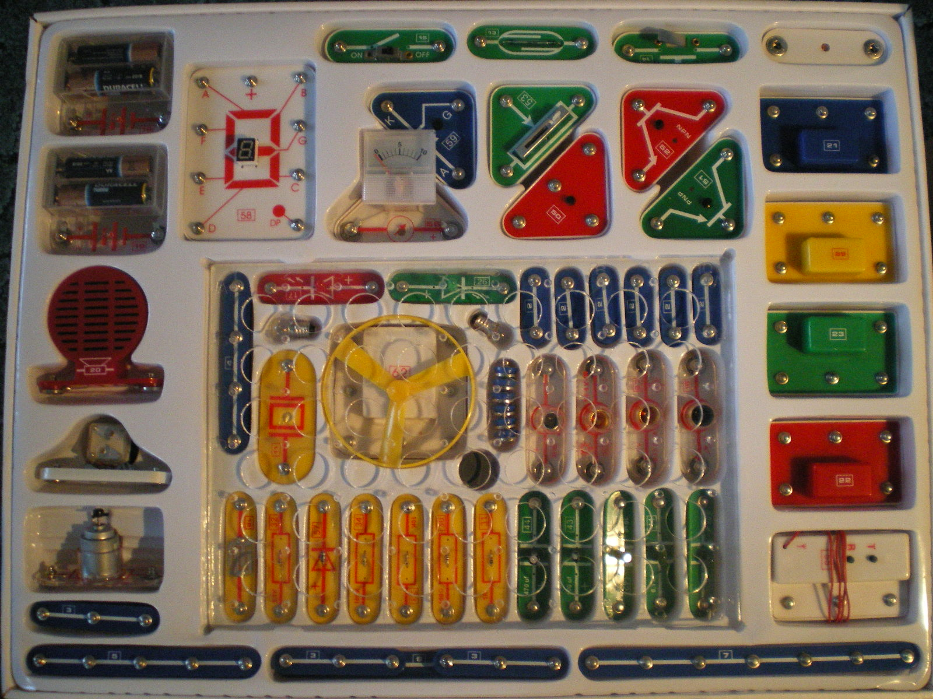
Электронный конструктор «Знаток»

Slide 8
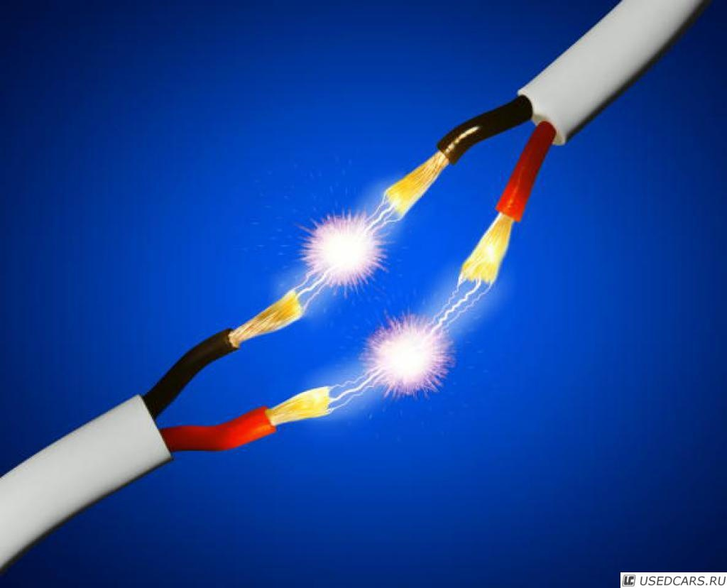
Объект исследования
Объектом моего исследования стали
различные варианты электрических
цепей.

Slide 9
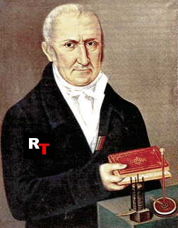

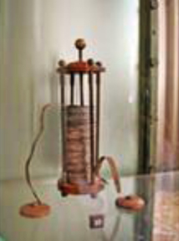
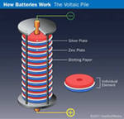
Из истории интересных изобретений
Alessandro+volta+battery
Alessandro Volta.
Батарея Вольта

Slide 10
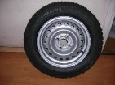
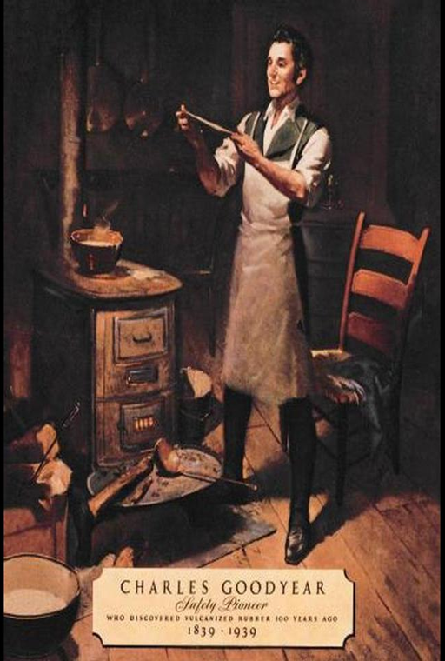
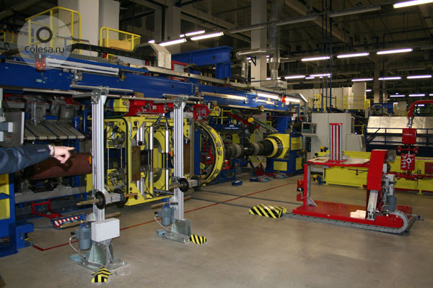
Вулканизация
История открытия Чарльзом Гудийром вулканизации резины.
Открытие процесса
вулканизации

Slide 11
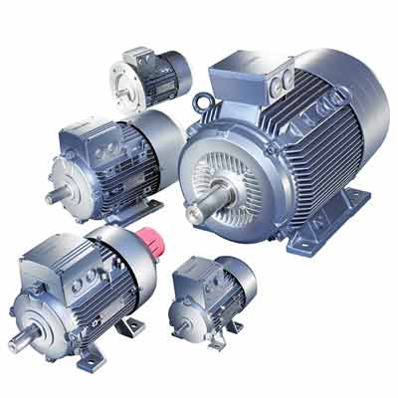
Немного о двигателях

Slide 12
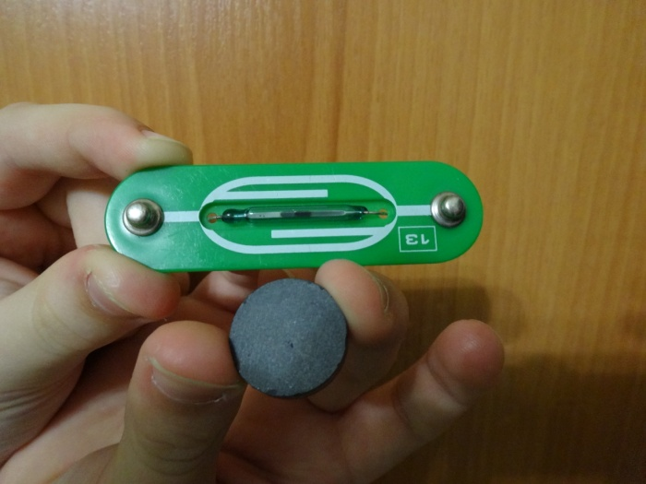
Переключатели
Виды переключателей: движковый, кнопочный, сенсорный и геркон.
Геркон – это
магнитоуправляемый
переключатель с
пружинными контактами
из ферромагнитного
материала, помещенными в герметизированный стеклянный баллон.
Важно помнить! При работе с герконом категорически запрещается надавливать на его стеклянный баллон!

Slide 13
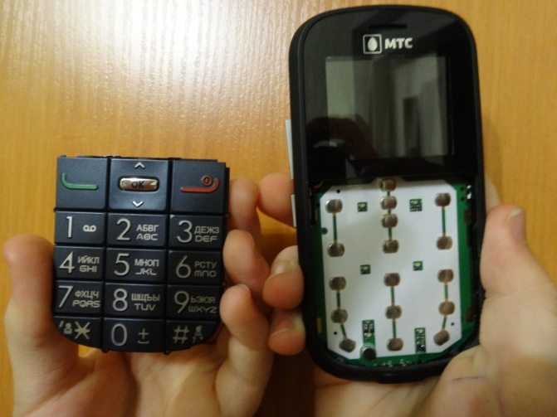
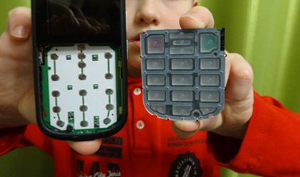
Сенсорный переключатель Устройство телефона
Действие сенсорного переключателя (контактного датчика) основывается на способности человеческой кожи, воды или другого материала проводить электрический ток.

Slide 14
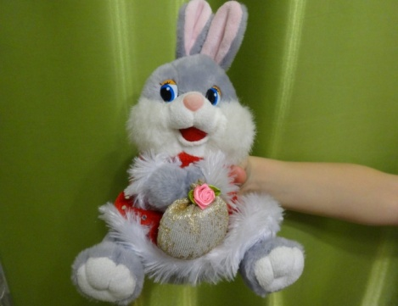
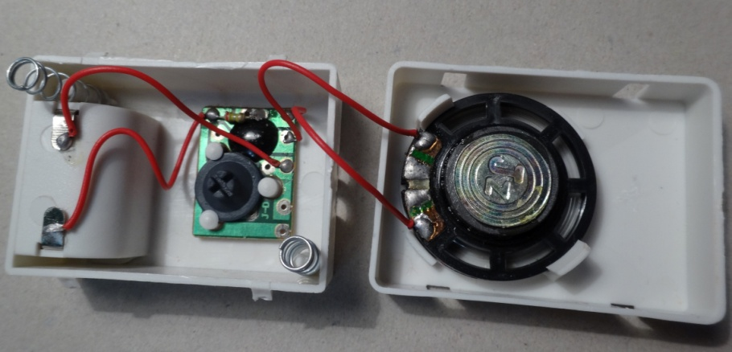
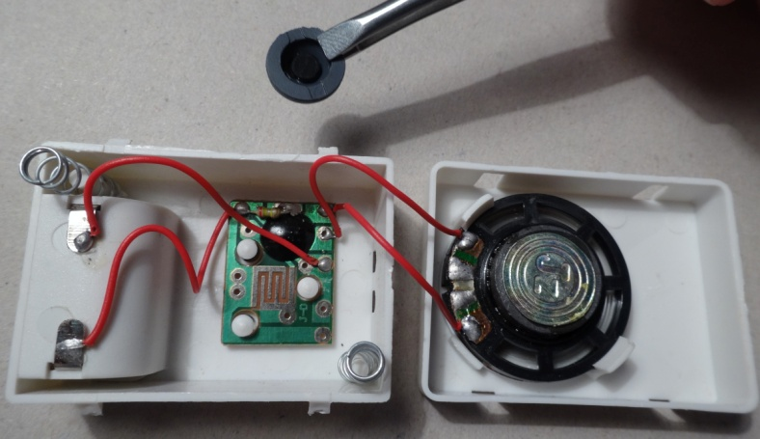
Звуковое устройство мягкой игрушки
Вывод: и в телефоне, и звуковом устройстве мягкой игрушки установлены сенсорные переключатели.

Slide 15
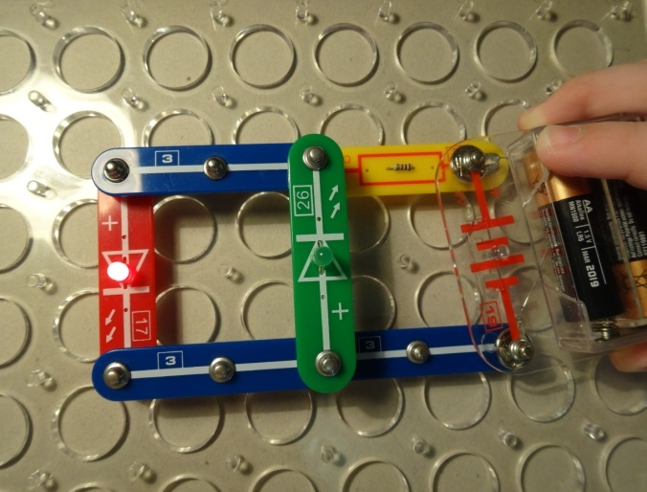
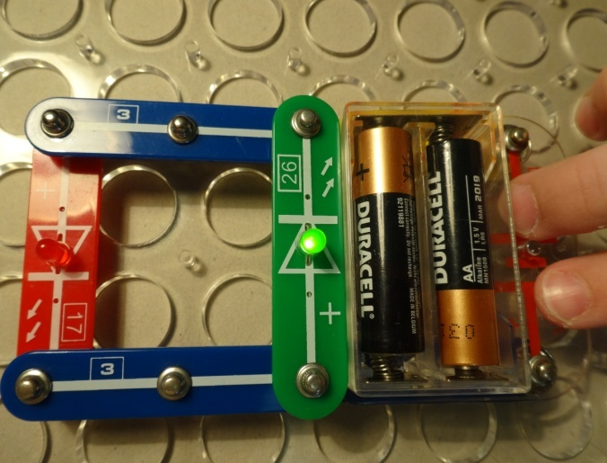
Определение полярности батареи
В
А
Вывод: Когда горит красный светодиод, то А является положительным полюсом батареи, а В – отрицательным.

Slide 16
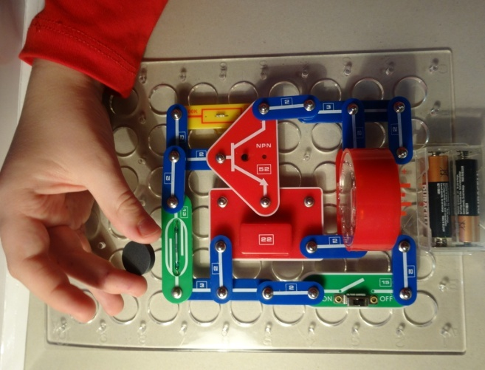
Работа с электрическими схемами
Охранная сигнализация на герконе

Slide 17
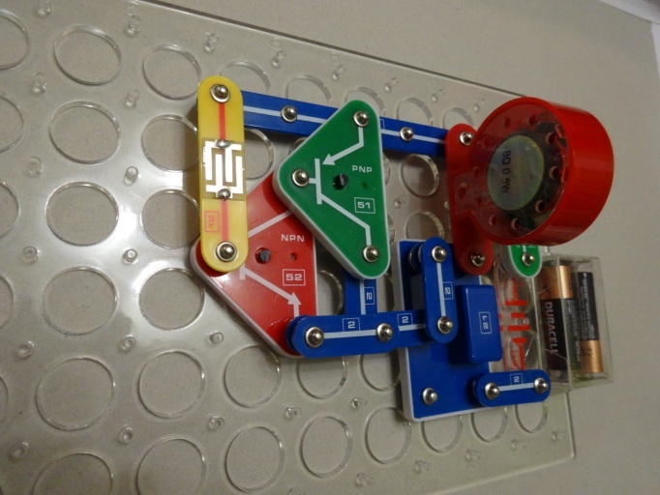
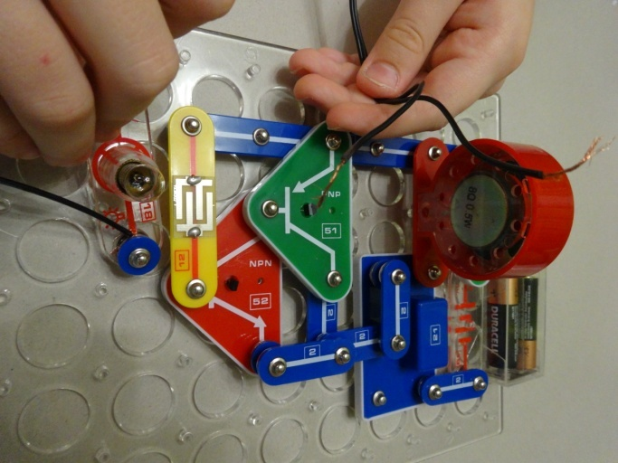
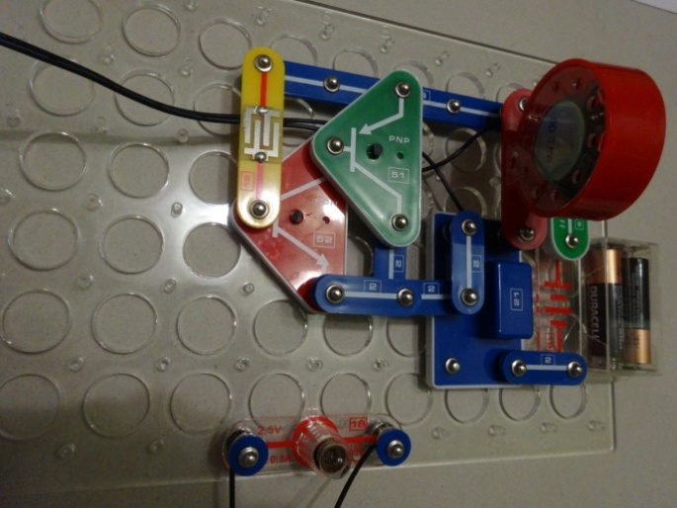
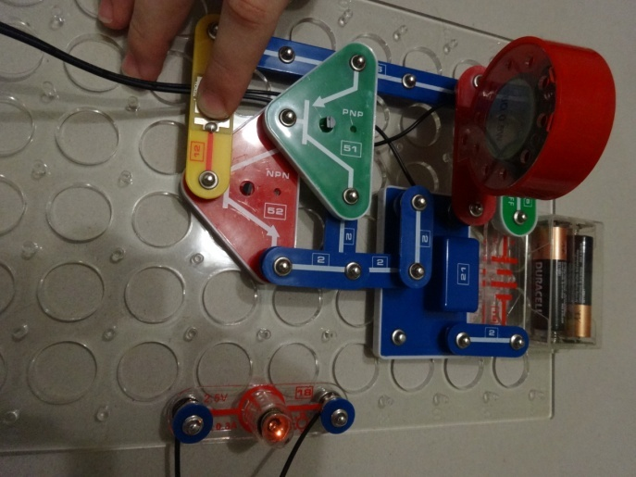
Музыкальный дверной звонок, управляемый сенсором

Slide 18
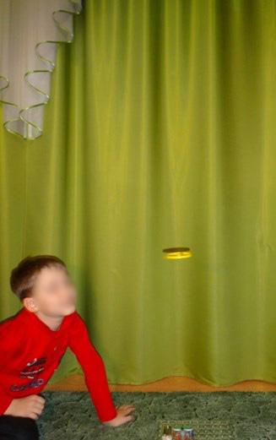
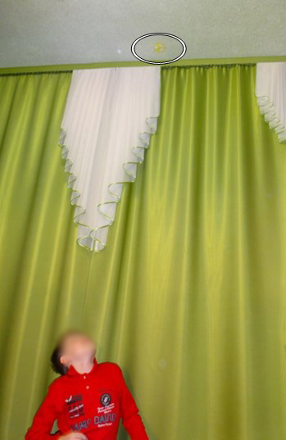
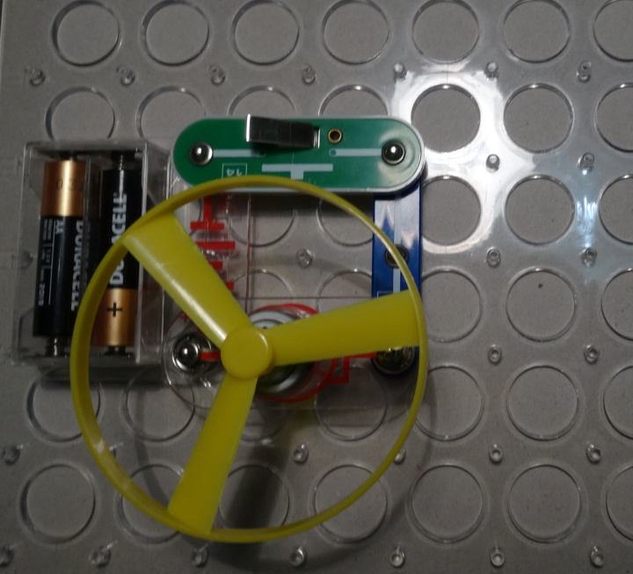
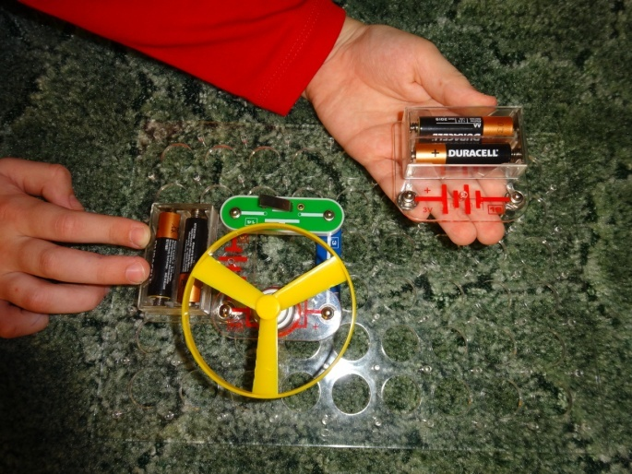
Изменение скорости вращения двигателя
При увеличении напряжения в 2 раза, высота взлета пропеллера увеличилась более чем в 3 раза! Вывод: в результате повышения в цепи напряжения, скорость вращения двигателя увеличивается.

Slide 19
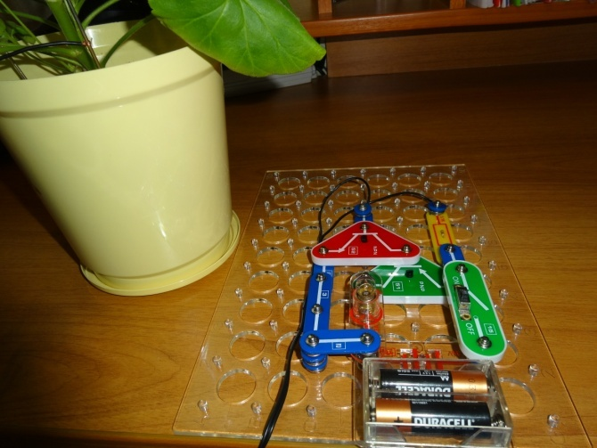
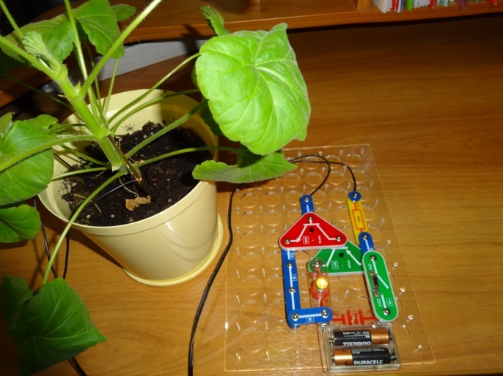
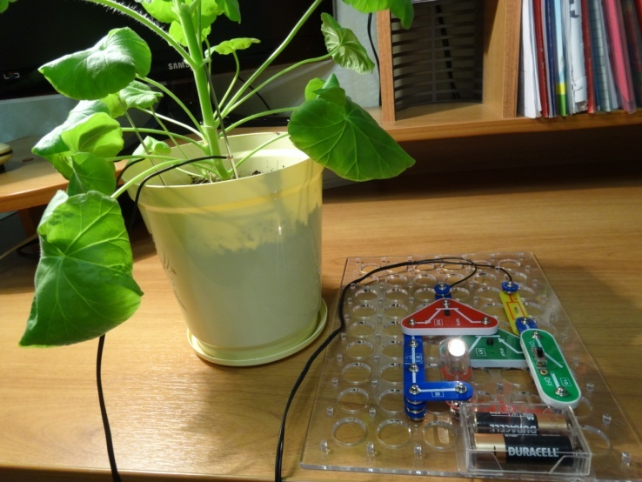
Детектор влажности земли в цветочном горшке
По яркости лампы можно судить о влажности грунта и вовремя добавлять воду.
Вывод: сухой грунт не является, а вода является проводником электрического тока.

Slide 20
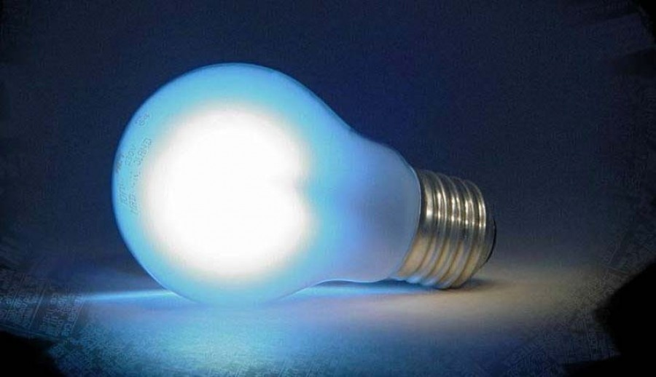
Важно помнить!
При сборке схем необходимо соблюдать полярность! В обратном случае, схема становится неработоспособной или может привести к повреждению электронного компонента.

Slide 21
Перспективы дальнейшего развития моего исследования
В процессе работы над данным исследованием в области физики мною было рассмотрено множество различных электрических схем. В дальнейшем я, применяя всю свою изобретательность и творческий подход, стараюсь придумывать много других интересных схем, и, испытав их на данном конструкторе, стараюсь собирать такие же, из других деталей и применять их в жизни.
Данное исследование положило начало планируемой многолетней работы по оперированию электрическими схемами. Получив больший объем знаний и опыта в области электротехники, я стараюсь
проводить исследования,
результаты которых, возможно,
станут полезны другим людям.

Slide 22
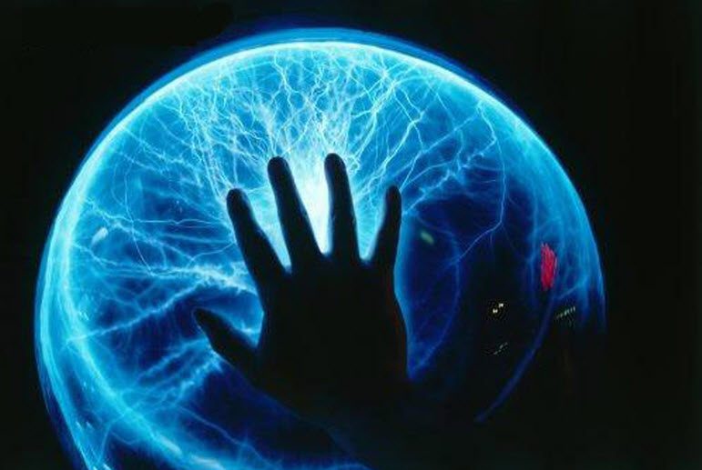
Спасибо за внимание!

